Slide 1





TRƯỜNG TIỂU HỌC ..................
CHÀO MỪNG CÁC EM ĐẾN VỚI TIẾT
TIẾNG VIỆT LỚP 1
Giáo viên: ......................

Slide 3
Đọc:
con bướm
nườm nượp
giàn mướp
ướp cá

Slide 4
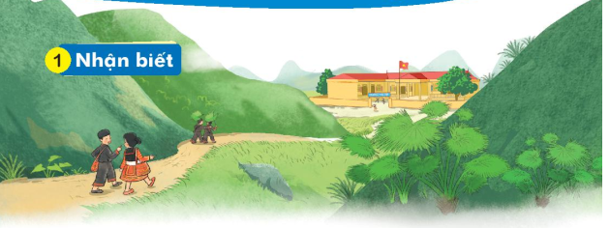


Slide 5
§äc
2
ươn
ương
l
ươn
lượn
ươn
lươn
rướn
sườn
vượn
hướng
phượng
sương
tưởng

Slide 6
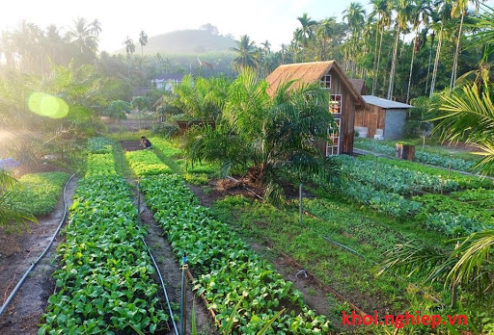
khu vườn

Slide 7

hạt sương
ương

Slide 8

con đường
ương

Slide 9





Slide 10
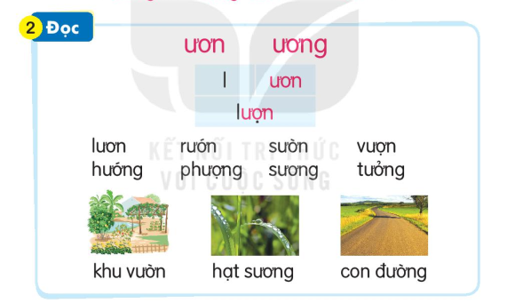

Slide 11



Slide 12
ViÕt b¶ng con

Slide 13


Slide 14


Slide 15


Slide 16


Slide 17


Slide 18


Slide 19


Slide 20


Slide 21


Slide 22
TiÕt 2

Slide 23
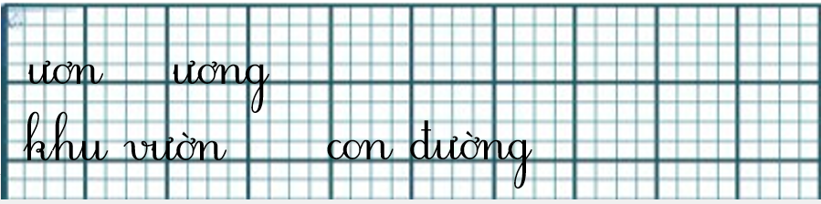
3
T« vµ viÕt

Slide 24



4
§äc
/
Buổi sáng, tiếng gà gọi mặt trời thức dậy. Bầu trời phía đông ửng hồng. Nắng xua tan màn sương. Cây lá bừng tỉnh sau một giấc ngủ dài, vươn mình đón những tia nắng đầu tiên của ngày mới. Làng quê rộn ràng những âm thanh của cuộc sống. Em tới lớp. Mẹ đi làm.
/
ương
/
ươn
/
/
/
/

Slide 25

Giải lao

Slide 26
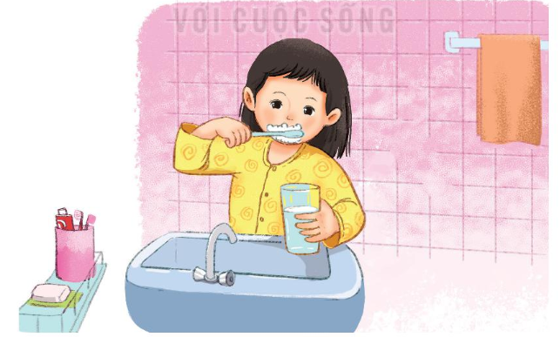
5
Nãi
Buổi sáng của em

Slide 27
Dặn dò ..................... ..................

